Slide 1


Biểu diễn tri thức và suy luận - Trường Đại học công nghệ thông tin - ĐHQG TPHCM
DỰ BÁO KHẢ NĂNG TÀI CHÍNH CÁ NHÂN THEO NGÀNH NGHỀ
Phạm Đăng Hoàng – 22520472
Lương Văn Duy - 22520318
Giảng viên hướng dẫn: TS Nguyễn Đình Hiển
1

Slide 2

Nội dung thuyết trình
I. GIỚI THIỆU
II. THU THẬP TRI THỨC
III. BIỂU DIỄN TRI THỨC
IV. HỆ LUẬT & THUẬT GIẢI SUY LUẬN
V. ĐÁNH GIÁ & KẾT LUẬN
VI. DEMO HỆ THỐNG
2

Slide 3
I. GIỚI THIỆU
3

Slide 4
Lí do chọn đề tài
  Đánh giá khả năng tài chính cá nhân là vấn đề rất quan trọng trong nhiều lĩnh vực:
    Cho vay ngân hàng
    Quản lý rủi ro tín dụng
    Tư vấn tài chính cá nhân
  Quyết định tài chính chịu ảnh hưởng bởi nhiều yếu tố nhiều yếu tố khác nhau, trong đó các thông tin như ngành nghề, thu nhập, chi tiêu, nợ đóng vai trò quan trọng trong việc đánh giá mức độ uy tín tín dụng.
→ Vì vậy, việc mô hình hóa mối quan hệ giữa các yếu tố tài chính và điểm tín dụng là cần thiết để hỗ trợ đánh giá khả năng tài chính cá nhân.
4

Slide 5
Mục tiêu:
  Xây dựng hệ thống dự báo điểm tín dụng cá nhân dựa trên:
    Ngành nghề
    Thu nhập
    Chi tiêu.
    Nợ.
    Hành vi và lịch sử tín dụng
  Áp dụng:
    Mô hình biểu diễn tri thức
    Luật suy luận
5

Slide 6
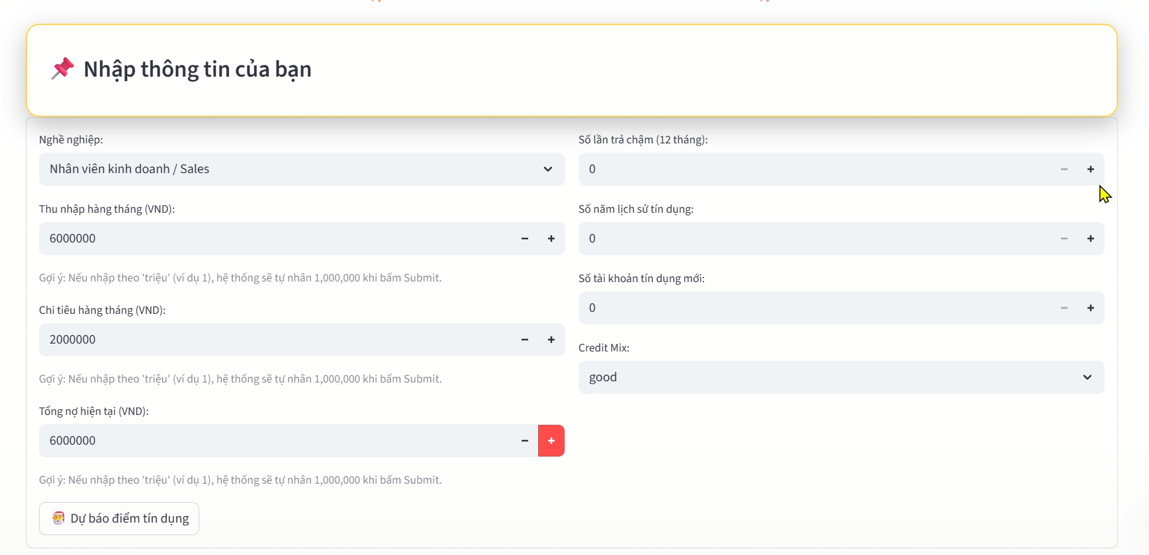
Mục tiêu
Hình 1. Giao diện
6

Slide 7
II. Thu thập tri thức
7

Slide 8


Thu thập tri thức
Nguồn tri thức:
    Tri thức của hệ thống được xây dựng từ tập dữ liệu giả lập gồm 150 cá nhân.
Tri thức tham khảo:
    Tham khảo nguyên lý đánh giá điểm tín dụng (mô hình FICO).
    Gồm các yếu tố:
      Hành vi trả nợ
      Mức độ nợ
      Lịch sử tín dụng
      Khả năng chi trả
8

Slide 9
Thu thập tri thức
Các thuộc tính trong dữ liệu
    Mỗi cá nhân được mô tả bởi:
      Ngành nghề ( job )
      Thu nhập hàng tháng ( Monthly Income )
      Chi tiêu hàng tháng ( Monthly Expense )
      Tổng nợ ( Total Debt )
      Hành vi và lịch sử tín dụng.
9

Slide 10
Thu thập tri thức
Các thuộc tính trong dữ liệu
    Hành vi và lịch sử tín dụng.
      Số lần trả chậm trong 12 tháng (late_payments_12m)
      Số năm lịch sử tín dụng cá nhân (credit_history_length_years)
      Số tài khoản tín dụng mới (new_credit_accounts)
      Mức độ đa dạng tín dụng (credit_mix)
    Chỉ số tài chính dẫn xuất:
      Chỉ số khả năng chi trả ( income_expense_ratio )
      Chỉ số rủi ro tài chính (debt_ratio).
10

Slide 11
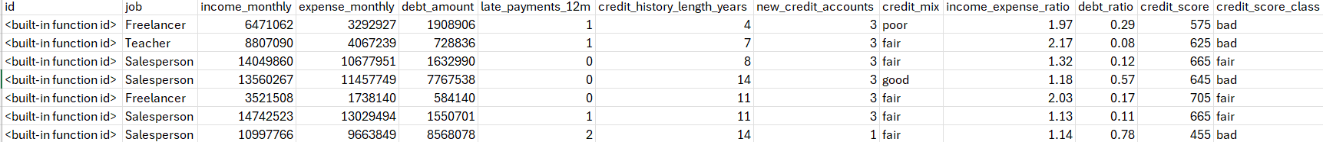
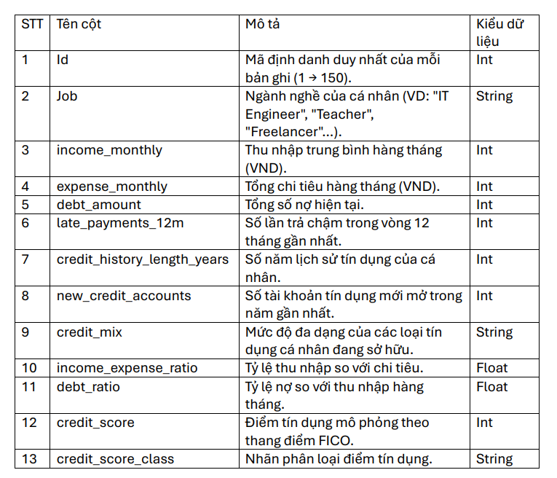
Thu thập tri thức
Một số mẫu dữ liệu (dạng csv)
Mô tả bộ dữ liệu
11

Slide 12
III. BIỂU DIỄN TRI THỨC
12

Slide 13
Biểu diễn tri thức
Tri thức đầu vào (Evidence)
    Ngành nghề (job)
    Thu nhập (income_monthly)
    Chi tiêu (expense_monthly)
    Nợ (debt_amount)
    Hành vi và lịch sử tín dụng
Tri thức dẫn xuất (Derived Knowledge)
    Chỉ số khả năng chi trả ( income_expense_ratio )
    Chỉ số rủi ro tài chính (debt_ratio)
→ Dùng để phản án khả năng chi trả và mức độ rủi ro.
13

Slide 14
Biểu diễn tri thức
Tri thức đầu ra (Output):
    credit_score
      Điểm tín dụng mô phỏng theo thang FICO
      Phản ánh mức độ uy tín tài chính của cá nhân
    credit_score_class
      Nhãn phân loại điểm tín dụng
      Các mức: bad – fair – good
    Vai trò:
      Là kết quả cuối cùng của hệ tri thức
      Dùng để đánh giá và so sánh cá nhân.
14

Slide 15
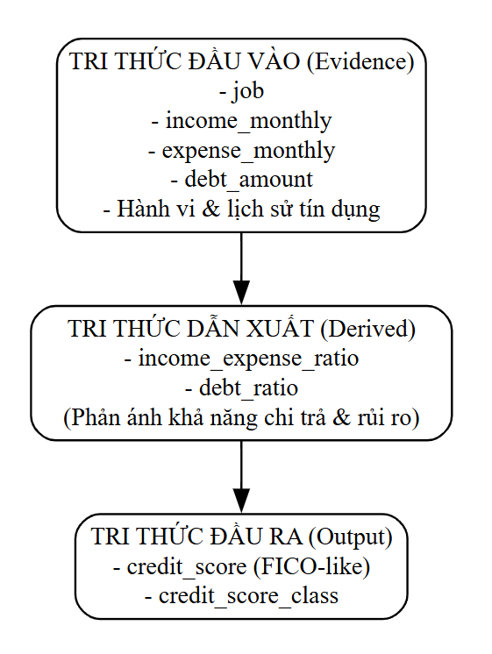
Biểu diễn tri thức
Hình 3. Sơ đồ biểu diễn tri thức
15

Slide 16
IV. HỆ LUẬT & THUẬT GIẢI SUY LUẬN
16

Slide 17
IV. HỆ LUẬT & THUẬT GIẢI SUY LUẬN
  Vai trò của hệ luật trong hệ thống
Hệ thống được thiết kế theo kiến trúc gồm 3 thành phần:
  Hệ luật (Rule-based system) – biểu diễn tri thức và suy luận
  Mô hình Bayesian – hỗ trợ đánh giá xác suất và dự đoán credit_score
  LLM – sinh giải thích ngôn ngữ tự nhiên
Trong đó:
  Hệ luật là thành phần cốt lõi
  Thực hiện suy luận logic từ tri thức chuyên gia
17

Slide 18
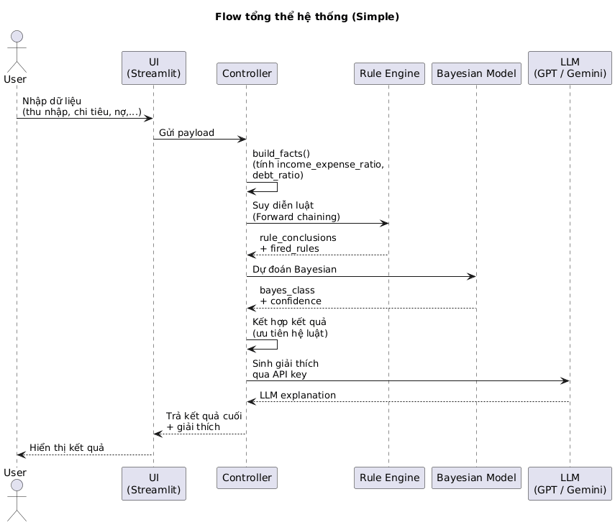
IV. HỆ LUẬT & THUẬT GIẢI SUY LUẬN
Người dùng nhập dữ liệu trên giao diện Streamlit ⟶ Controller tiền xử lý và xây dựng facts, trong đó có các chỉ số suy ra như income_expense_ratio và debt_ratio.
Facts này được đưa vào Rule Engine để suy diễn theo thuật giải suy diễn tiến (forward chaining), sinh ra các kết luận logic và danh sách luật đã kích hoạt.
Song song, Controller gọi mô hình Bayesian để dự đoán xác suất.
Kết quả cuối cùng được kết hợp với ưu tiên hệ luật, sau đó LLM được gọi thông qua API key để sinh giải thích cho người dùng.
LLM không tham gia suy diễn mà chỉ đóng vai trò diễn giải kết quả.
18

Slide 19

IV. HỆ LUẬT & THUẬT GIẢI SUY LUẬN
2. Biểu diễn tri thức miền: Facts
Tri thức miền: đánh giá tín dụng cá nhân
Tri thức được biểu diễn dưới dạng facts
Facts là các thuộc tính của khách hàng sau tiền xử lý:
  Thu nhập, chi tiêu, nợ
  Số lần trả chậm, lịch sử tín dụng
  Các chỉ số suy ra:
    income_expense_ratio: tỷ lệ giữa thu nhập và chi tiêu hàng tháng
    debt_ratio: tỷ lệ giữa tổng nợ và thu nhập hàng tháng
Mỗi fact có dạng:
  tên thuộc tính → giá trị
Facts chính là cách chuyển tri thức về khách hàng từ thế giới thực sang dạng máy có thể suy luận
19

Slide 20
IV. HỆ LUẬT & THUẬT GIẢI SUY LUẬN
2. Biểu diễn tri thức miền: Facts
Có hai nhóm fact chính
Nhóm facts đầu vào (ví dụ):
  income_monthly, expense_monthly, debt_amount
  late_payments_12m, credit_history_length_years
  new_credit_accounts, credit_mix
Facts suy ra (derived facts):
  income_expense_ratio
  debt_ratio
Working Memory (Bộ nhớ làm việc):
  Ban đầu chứa facts nhập + facts suy ra
  Trong suy diễn sẽ được bổ sung thêm kết luận mới
20

Slide 21
IV. HỆ LUẬT & THUẬT GIẢI SUY LUẬN
3. Cấu trúc hệ luật
Tri thức chuyên gia được biểu diễn bằng luật IF–THEN
Cấu trúc một luật gồm:
  Phần điều kiện (IF): kiểm tra các facts
  Phần kết luận (THEN): sinh ra facts mới
Ví dụ (mô tả khái niệm):
  IF thu nhập/chi tiêu cao AND không trả chậm
  THEN rủi ro thấp, tín dụng tốt
  IF trả chậm nhiều lần
  THEN rủi ro cao, tín dụng xấu
Đặc điểm tập luật:
  Không học từ dữ liệu
  Phản ánh tri thức và kinh nghiệm của chuyên gia
  Có thể mở rộng, chỉnh sửa độc lập
21

Slide 22
Cấu trúc
hệ luật
Có tất cả 27 luật. Bao gồm 4 tầng luật chính
Luật đánh giá hành vi trả nợ , lịch sử tín dụng , tài khoản mới , credit_mix
- R7–R18 → sinh ra các khái niệm trung gian như payment_behavior , credit_history_quality , newcredit_risk , credit_mix_quality
Luật tổng hợp rủi ro và phân lớp tín dụng
- R19–R21 → overall_risk ∈ {low, medium, high}
- R22–R27 → rule_credit_class ∈ {good, fair, bad}
Luật đánh giá năng lực tài chính từ income_expense_ratio
Luật đánh giá rủi ro nợ từ debt_ratio
- R4, R5, R6 → debt_risk ∈ {low, medium, high}
R1, R2, R3 → financial_capacity ∈ {strong, stable, weak}
22

Slide 23
Làm rõ một số luật trong hệ luật
Loại luật | Dạng IF - then | Vai trò | Giải thích
Đánh giá năng lực tài chính | IF income_expense_ratio ≥ 1.8 THEN financial_capacity = strong | Luật sinh ra kết luận trung gian financial_capacity, được dùng làm cơ sở cho các luật tổng hợp mức rủi ro tín dụng. | Luật này phản ánh tri thức chuyên gia rằng khách hàng có thu nhập cao hơn đáng kể so với chi tiêu hàng tháng thì được xem là có năng lực tài chính tốt
Đánh giá rủi ro nợ | IF debt_ratio < 0.2 THEN debt_risk = low | Kết luận debt_risk được kết hợp với các yếu tố khác để xác định rủi ro tổng thể. | Luật thể hiện quan điểm rằng mức nợ thấp so với thu nhập cho thấy gánh nặng tài chính không lớn, rủi ro nợ ở mức an toàn.
Đánh giá hành vi trả nợ | IF late_payments_12m > 2 THEN payment_risk = high | Luật có mức ưu tiên cao, vì hành vi trả nợ kém thường ảnh hưởng trực tiếp đến quyết định tín dụng cuối cùng. | Luật này phản ánh tri thức rằng hành vi trả chậm nhiều lần trong thời gian gần đây là chỉ báo mạnh của rủi ro tín dụng.
Tổng hợp quyết định tín dụng | IF financial_capacity = strong AND debt_risk = low AND payment_risk = low THEN rule_credit_class = good | Đây là luật mục tiêu (goal rule), tạo ra kết luận cuối cùng của hệ luật. | Luật tổng hợp nhiều kết luận trung gian để đưa ra quyết định tín dụng ở mức cao.
23

Slide 24
IV. HỆ LUẬT & THUẬT GIẢI SUY LUẬN
4. Mô hình suy diễn được sử dụng: Suy diễn tiến
Rule Engine (Máy suy diễn)
  Nhận facts (thu nhập, nợ, lịch sử tín dụng…) làm working memory
  Chứa tập luật IF–THEN biểu diễn tri thức chuyên gia
  Áp dụng luật để sinh ra kết luận logic và lưu vết các luật đã kích hoạt (fired rules)
Lý do:
  Facts có sẵn từ đầu (dữ liệu khách hàng)
  Đi từ dữ liệu → kết luận
Cơ chế:
  Dựa trên facts hiện có
  Tìm luật thỏa điều kiện
  Kích hoạt luật → sinh fact mới → cập nhật Working Memory
Lặp đến khi không còn luật kích hoạt được
⟶ Rule Engine là máy suy diễn của hệ luật. Nó nhận facts của khách hàng làm working memory và áp dụng các luật IF–THEN theo thuật giải suy diễn tiến. Quá trình này lặp lại cho đến khi không còn luật nào kích hoạt nữa, từ đó sinh ra các kết luận logic và cho phép truy vết lại các luật đã được áp dụng
24

Slide 25
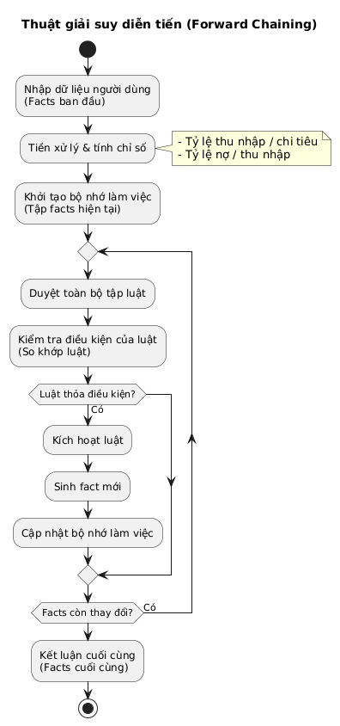
Thuật giải suy diễn tiến (forward chaining)
  Nhận facts ban đầu từ dữ liệu người dùng
  Tiền xử lý và tính các chỉ số cần thiết
  Khởi tạo bộ nhớ làm việc (working memory)
  So khớp điều kiện các luật với facts hiện tại
  Kích hoạt luật khi điều kiện thỏa mãn
  Sinh fact mới và cập nhật bộ nhớ làm việc
  Lặp lại cho đến khi không còn fact mới
  Xuất ra kết luận cuối cùng
25

Slide 26
IV. HỆ LUẬT & THUẬT GIẢI SUY LUẬN
5. Vai trò của Bayesian trong hệ thống
- Dự đoán mức tín dụng của khách hàng dựa trên dữ liệu lịch sử
- Bổ sung góc nhìn thống kê/xác suất cho hệ luật
- income_monthly
- expense_monthly
- debt_amount
- late_payments_12m
- credit_history_length_years
- new_credit_accounts
- credit_mix
- income_expense_ratio
- debt_ratio
Dữ liệu huấn luyện:
- File Dataset/simulated_data.csv
- Mỗi dòng tương ứng 1 khách hàng, gồm:
- Thu nhập, chi tiêu, nợ, lịch sử tín dụng, số lần trả chậm, …
- Nhãn lớp tín dụng mục tiêu (good/fair/bad) và điểm số tín dụng(credit_score)
26

Slide 27
Bayesian: Cấu hình
Khi chạy hệ thống: load model → dự đoán class, score và độ tin cậy → chuyển kết quả cho hệ luật
Mô hình Bayesian cung cấp đánh giá định lượng, trong khi hệ luật đảm nhiệm suy diễn logic và ra quyết định minh bạch.
  1. Phân loại: Gaussian Naive Bayes
→ dự đoán mức tín dụng (good / fair / bad)
1.2. Hồi quy: Bayesian Ridge Regression
→ dự đoán điểm tín dụng liên tục
tín dụng bayes_class ∈ {good, fair, bad}
Điểm tín dụng liên tục : credit_score
27

Slide 28
IV. HỆ LUẬT & THUẬT GIẢI SUY LUẬN
6. Vai trò của LLM trong hệ thống
Nhiệm vụ trong dự án:
- Dùng để giải thích bằng tiếng Việt lý do hệ thống đánh giá khách hàng là good/fair/bad, nó chỉ là giải thích dựa trên:
  Facts
  Luật đã kích hoạt
  Kết quả Bayesian
bằng một promt (tự viết) để LLM có thể sinh lời giải thích
Lý do cần LLM:
- Hệ luật + Bayesian cho ra kết quả nhưng khó hiểu với người dùng cuối.
- LLM biến các chỉ số, rule, xác suất thành giải thích tự nhiên, dễ hiểu .
LLM được sử dụng thông qua Gemini API key
Hệ thống sử dụng SQLite để lưu lại lịch sử truy vấn và kết quả suy luận, qua đó có thể truy vết lại các luật đã kích hoạt và lý do hệ thống đưa ra quyết định
28

Slide 29
V. ĐÁNH GIÁ & KẾT LUẬN
29

Slide 30
V. ĐÁNH GIÁ & KẾT LUẬN
Đề tài đã:
- Xây dựng thành công hệ thống chuyên gia đánh giá tín dụng lai (rule-based + Bayesian + LLM)
- Mô hình hóa rõ ràng quy trình: biểu diễn tri thức, suy luận, học máy, giải thích
- Cung cấp giao diện trực quan và API, kèm cơ chế log, cache, test
Ý nghĩa:
- Minh họa rất tốt ứng dụng của Hệ biểu diễn tri thức và suy luận vào bài toán thực tế
- Cho thấy lợi ích của hybrid AI trong việc cân bằng:
- Tính chính xác
- Tính minh bạch
- Trải nghiệm người dùng (giải thích, giao diện)
30

Slide 31
V. ĐÁNH GIÁ & KẾT LUẬN
- Mở rộng dữ liệu:
  Thu thập/ sử dụng dataset tín dụng thực tế
  Hiệu chỉnh lại cả luật và mô hình Bayesian
- Mở rộng tri thức:
  Thêm các luật về tài sản bảo đảm, lịch sử quan hệ ngân hàng, yếu tố vĩ mô…
- Nâng cao kỹ thuật:
  Tối ưu hiệu năng và chi phí gọi LLM
  Bổ sung cơ chế giám sát, cảnh báo rủi ro
- Triển khai thực tế:
  Đóng gói thành dịch vụ nội bộ cho ngân hàng/ tổ chức tài chính
  Tích hợp vào hệ thống CRM/Loan Management
31

Slide 32
VI. DEMO
32

Slide 33
THANK YOU

